Slide 1
리액트 프로젝트1_스토리보드
2022-09-13
Ver. 1.0
프로젝트1 주말오후 4조
확 인 | 작성자
 | 강경민, 최수빈

Slide 2

Title 프로젝트1_스토리 보드 Made by Ver. 1.0 Last updated 2022-05-
문서이력
버전 | 변경일자 | page | 내 용 | 작성자
v.0.1 | 2020-09-13 | 5
v.0.2
문서이력
| 이 문서의 버전정보를 확인할 수 있는 문서
기획문서는 최초 작성 후 작성 시와 달라지는 여러 이해당사자의 필요나 개발 환경에 따라 수정이 여러 차레 발생할 수 있습니다.
기획 문서는 디자인, 개발 완료까지 작업을 진행하는 작업자와 관리자까지 최종 결과물에 대한 기초자료가 되기 때문에 수정된 정보 에 대한 관리가 되지 않으면 최종 결과물이 원하는 방향대로 나오지 않을 수 있습니다.
정해진 양식은 없지만 일반적으로 버전 별 변경일자, 수정된 페이지와 수정 내용을 작성하고 최종 버전을 공유합니다.

Slide 3

Title 프로젝트1_스토리 보드 Made by Ver. 1.0 Last updated 2022-05-
프로젝트1 개요
구분 | 내용
모티브 페이지 | Velog Naver Postype Tistory
목표점 | 개인적인 공부기록을 올릴만한 블로그를 만들어보자
기대 효과
구현 페이지 | Main 페이지(대표 페이지) 상세 페이지(게시글 상세보기) 새 글 작성 페이지 회원 정보 변경 페이지 로그인/회원가입 페이지
주요 기능
서비스 개요
| 서비스에 대한 개괄적인 내용을 작성한 문서
신규 서비스라면 기획서를 읽는 다양한 관계자의 이해를 돕기 위해 간단한 서비스 개요를 삽입하면 좋습니다.
서비스의 배경과 목적, 효과를 공유하여 방향성을 전달합니다.

Slide 4

Title 프로젝트1_스토리 보드 Made by Ver. 1.0 Last updated 2022-05-
클라이언트 유저 플로우
로그인 프로세스
시작
시작
프로젝트 등록
프리모아 웹사이트접속
계정이
있습니까?
NO
회원가입
회원가입 정보입력
계정이 있습니까?
NO
회원가입
회원가입 정보입력
YES
YES
NO
지원자 모집
가입완료
로그인
미팅신청
아이디/비밀번호 입력
‘아이디와 비밀번호를
확인해주세요.’ 얼럿
계약대상을
선택하였습니까?
아이디/비밀번호
확인
NO
YES
YES
계약서 날인
마이페이지 노출
가입완료
플로우차트
| 서비스 또는 단위프로세스의 흐름을 도식화 한 문서
서비스 유저 플로우는 개발자의 전체 흐름에 대한 파악에 용이합니다. 세부 기능별 프로세스 플로우는 각 기능에 발생 가능한 이슈사항을 확인할 수 잇고 대응에 대해 간결히 기술합니다.
이 또한 정해진 양식은 없습니다. 단 기호는 국제적으로 통일된 기호이기 때문에 맞추어 작성해주셔 야합니다.
플로우차트에 모든 정보를 작성하려 하다 보면 오히려 이해가 어려울 수 있습니다. 간결히 작성 후 상세 기획에 표기하는 것이 효율적입니다.
완료
완료

Slide 5

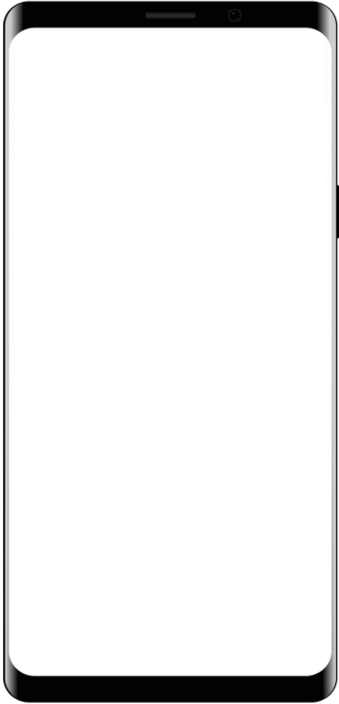


Title 프로젝트1_스토리 보드 Made by Ver. 1.0 Last updated 2022-05-
DEVELOP Description
1 | 모바일 웹 랜딩 페이지 최초접속 또는 비 로그인 상태에서 m.freemoa.net 접속 시 페이지 노출
2 | 클라이언트 페이지 이동 버튼(전체영역) m.freemoa.net/cmain
3 | 프리랜서 페이지 이동 버튼(전체영역) m.freemoa.net/fmain
4
5
6
1
Logo image
IT 아웃소싱 플랫폼 프리모아
기획서 토대로 나온 디자인/개발 산출물
Fast / Trust / Safe / Easy
프로젝트를
의뢰하는
클라이언트
프로젝트를
수행하는
프리랜서
2
3
DESIGN Description
1 | 프리모아 로고 포함 디자인. 메인 랜딩이기 때문에 간결하고 컬러는 로고 내 컬러와 통일감을 주되 신뢰감 있는 컬러 위주로 사용, 가독성 중요.
2, 3 | 명확히 구분되는 버튼 컬러 사용
4 | 일러스트로 이미지 삽입
5
6
바로가기
바로가기
4
스토리보드
- 모바일웹/앱 기획 | 스토리보드는 UI(User Interface)라고 불리우는 서비스의 화면을 설계하고 실제 작업자에게 작업할 사항을 전달하는 문서입니다.
당신의 성공적인 IT 아웃소싱을 응원합니다.
이 또한 지정된 양식은 없으나, 화면을 설계하고 각 요소에 번호(1, 2, 3)로 표기 후 우측의 Description영역에 내용을 작성합니다.
설명을 상세히 작성하되, 디자인 보다는 구성요소와 기능에 집중하여 작성합니다. Description영역은 개발, 디자인을 구분 할 수 있고, 구분 없이 하나로 작성하기도 합니다.
예시는 스토리보드와 스토리보드를 토대로 실제 디자인 개발된 프리모아 모바일 웹 페이지입니다.

Slide 6
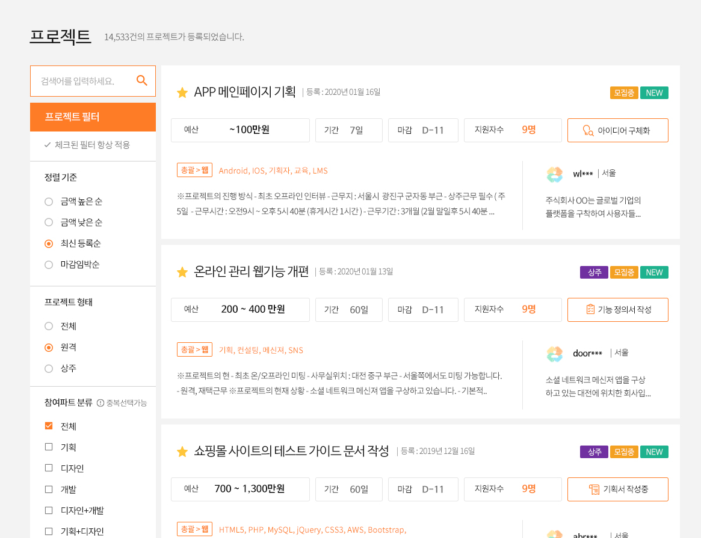
DEVELOP Description
1 | 기본정보 페이지를 프로젝트 리스트 디폴트로 노출
2 | 검색/필터/소팅 바 필터에 따라 소팅이 구분됨.
3 | 구성요소 즐겨찾기 ☆표시는 비회원/파트너 회원에만 노출(클라이언트 노출하지 않음) 제목 | 등록일자, 모집중, 상주여부, 신규여부 체크 마크
4 | 구성요소 예산 만원단위로 작성 기간 일단위 노출 마감 D-로 표기하되 마감 당일의 경우 HH시간 MM분 으로 표기하며 마감 후에는 마감 표기함 지원자 수가 99가 넘는 경우 99+로 표기 기획단계 4단계 노출 : 아이디어단계, 기능정의서 작성, 기획서 작성중, 상세기획서 작성
5 | 구성요소 프로젝트 분야 1차 + 하위분야 | 필요기술 프로젝트 상세내용 2줄까지 노출 + 말줄임 표기 클라이언트 ID, 프로필이미지, 회사소개 작성
6 | 리스트는 10개까지 노출 후 페이징 처리
Title 프로젝트1_스토리 보드 Made by Ver. 1.0 Last updated 2022-05-
안전한 IT 외주:아웃소싱 플랫폼 프리모아
1
2
3
4
5
스토리보드
- PC 웹 기획 | 스토리보드는 UI(User Interface)라고 불리우는 서비스의 화면을 설계하고 실제 작업자에게 작업할 사항을 전달하는 문서입니다.
PC웹 또한 마찬가지로 와이어 프레임 형태로 기획서를 작성합니다.
기획서 토대로 UX(User Experience)에 맞춰 디자인을 하며, 기획서와 구성요소는 같으나 UI가 변경되는 경우 개발에 이해를 돕기 위해 디자인 된 화면을 토대로 기획서를 다시 작성할 수 있습니다.
6

Slide 7
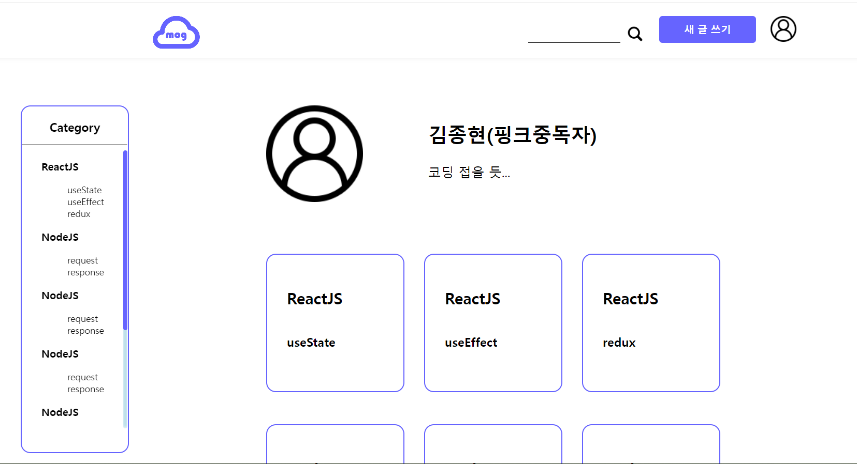
메인 페이지(상단) Title 프로젝트_스토리 보드 Made by 김종현 Ver.1.0 Last updated 2022-09-13
DESIGN Description
1 | 검색
2 | 새 글 쓰기
3 | 마이 페이지
4 | 좌측면 고정형 카테고리(게시글)
5 | 사용자 정보
6 | 게시글(앨범형)
1
2
3
4
5
DEVELOP Description
1 | 카테고리,제목, 내용으로 검색
2 | 새 글 작성 페이지 이동
3 | 마이페이지 이동 사용자 지정 이미지 / 기본 이미지
4 | 카테고리 별 게시글 상세 페이지 이동
5 | 사용자 지정 이미지 / 기본 이미지 사용자 이름(닉네임), 상태 메시지
6 | 클릭 시 게시글 상세 페이지 이동
6

Slide 8
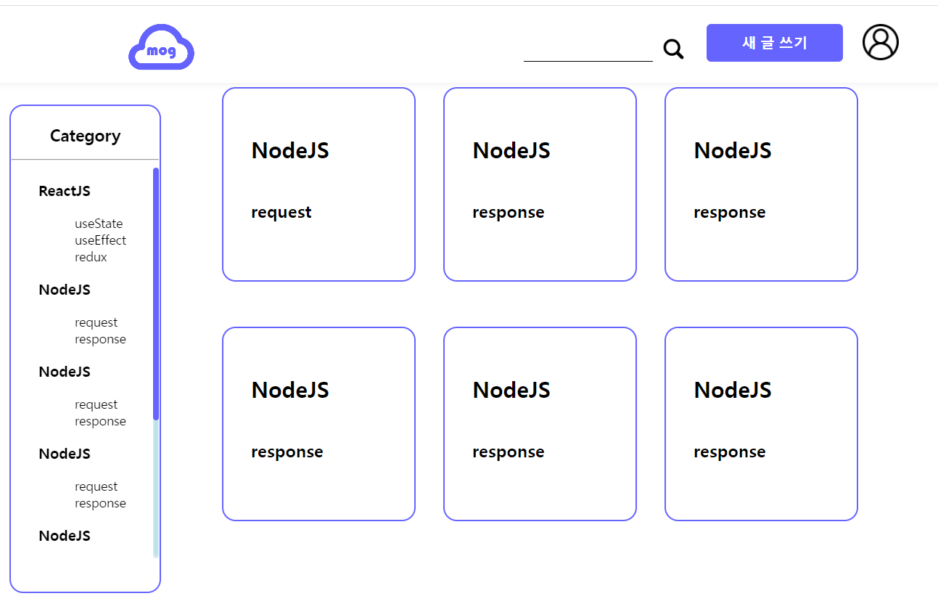
메인 페이지 Title 프로젝트_스토리 보드 Made by 김종현 Ver.1.0 Last updated 2022-09-13
DESIGN Description
1 | 페이징
2
3
4
5
6
DEVELOP Description
1 | 게시글 9개 당 페이징
2
3
4
5
6
1
2

Slide 9
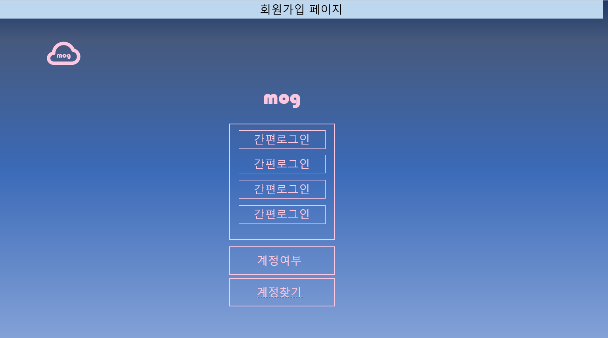
DEVELOP Description
1 | 홈페이지의 메인 로고, 클릭하면 메인 페이지로 넘어가진다(만약 로그인 페이지가 메인이라면 로그인 페이지로 넘어가진다)
2 | 홈페이지인 블로그의 이름이 출력(위와 동일)
3 | 기존의 아이디 비밀번호로 로그인하는 시스템과 다르게 구글이나 네이버의 계정으로 간단하게 로그인하는 시스템, 원하는 계정을 고를 수 있다
4 | ‘계정이 있으신가요?’ 와 같은 텍스트로 로그인/ 회원가입 페이지로 이동
5 | 아이디/ 비밀번호 찾기 사이트로 넘어감
그 외 | 배경의 경우 흰 바탕이나 글씨의 색상에 맞는 색의 그라데이션도 나쁘지 않다
Title 프로젝트1_스토리 보드 Made by Ver. 1.0 Last updated 2022-05-
안전한 IT 외주:아웃소싱 플랫폼 프리모아
1
2
3
4
5
스토리보드
- PC 웹 기획 | 스토리보드는 UI(User Interface)라고 불리우는 서비스의 화면을 설계하고 실제 작업자에게 작업할 사항을 전달하는 문서입니다.
PC웹 또한 마찬가지로 와이어 프레임 형태로 기획서를 작성합니다.
기획서 토대로 UX(User Experience)에 맞춰 디자인을 하며, 기획서와 구성요소는 같으나 UI가 변경되는 경우 개발에 이해를 돕기 위해 디자인 된 화면을 토대로 기획서를 다시 작성할 수 있습니다.

Slide 10





DEVELOP Description
1 | 카테고리 원하는 카테고리 선택 시 해당 게시글 리스트로 이동
2 | 게시글 제목, 부제목, 작성자, 등록날짜, 내용
3 | 더보기 클릭 시 게시글 편집, 게시글 삭제, 공유하기 버튼 활성화 편집, 삭제는 작성자에게만 활성화
4 | 공감 공감 횟수를 나타냄 하트를 한번 클릭 시 공감 1 증가 하트를 한번 더 클릭 시 공감 1 감소 자신의 게시글은 공감 불가
5 | 댓글 댓글 클릭 시 댓글 리스트 활성화 한 페이지에 10개씩 댓글 페이징 처리
6 | 같은 카테고리 목록 현재 보고 있는 게시글과 같은 카테고리에 있는 게시글의 제목을 보여줌
Title 프로젝트1_스토리 보드 Made by Ver. 1.0 Last updated 2022-09-12
MOG : 게시글 상세 페이지
fixed
로고
1
새 글 쓰기
1
카테고리
2
제목
ReactJS
useState
부제목
redux
등록날짜
3
작성자
nodeJS
게시글 편집
request
response
게시글 삭제
JS
공유하기
내용
4
공감 3
5
댓글
1 2 3 4 5 6 7 8 9 10
같은 카테고리 목록
6
목록1
목록2
목록3

Slide 11

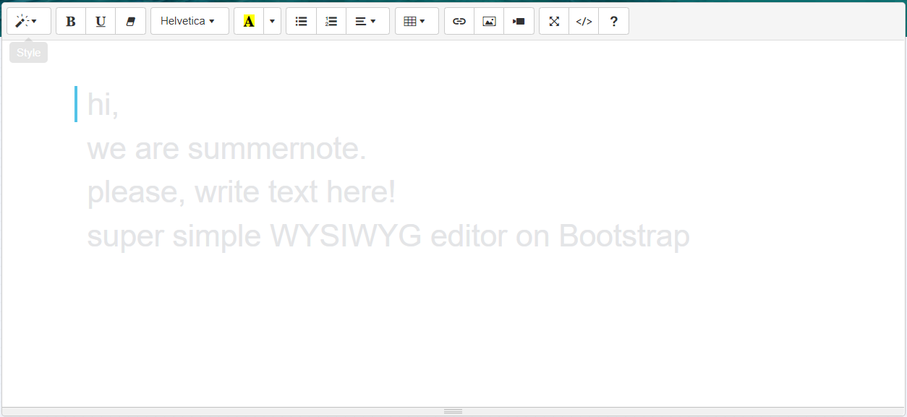


DEVELOP Description
1 | 홈페이지의 메인 로고, 클릭하면 메인 페이지로 넘어가진다
2 | 임시저장 쓰던 글이 임시저장되어 다음 번에 새 글 쓰기를 클릭할 시 ‘임시저장된 글을 불러오시겠습니까?’ 라는 이벤트메세지를 띄워서 임시저장된 글을 불러올 수 있도록 한다.
3 | 출간하기 버튼을 누르면 출간 시 설정을 할 수 있는 임시 창이 아래로 내려온다
4 | 누르면 년월일 시각 설정하기 나오게
5 | Hover 하면 글씨 하얀, 바탕 대표색 안했을 때는 반대
새 글 작성 페이지
1
mog
2
3
mog
SAVE
PUBLISH
카테고리
└ ReactJS
공개설정
전체공개
비공개
발행설정
댓글허용
공감허용
검색허용
외부공유 허용
CCL 표시
태그편집
#태그 입력(최대 10개)
발행시각
4
현재
예약
5
발행
hover
발행

Slide 12
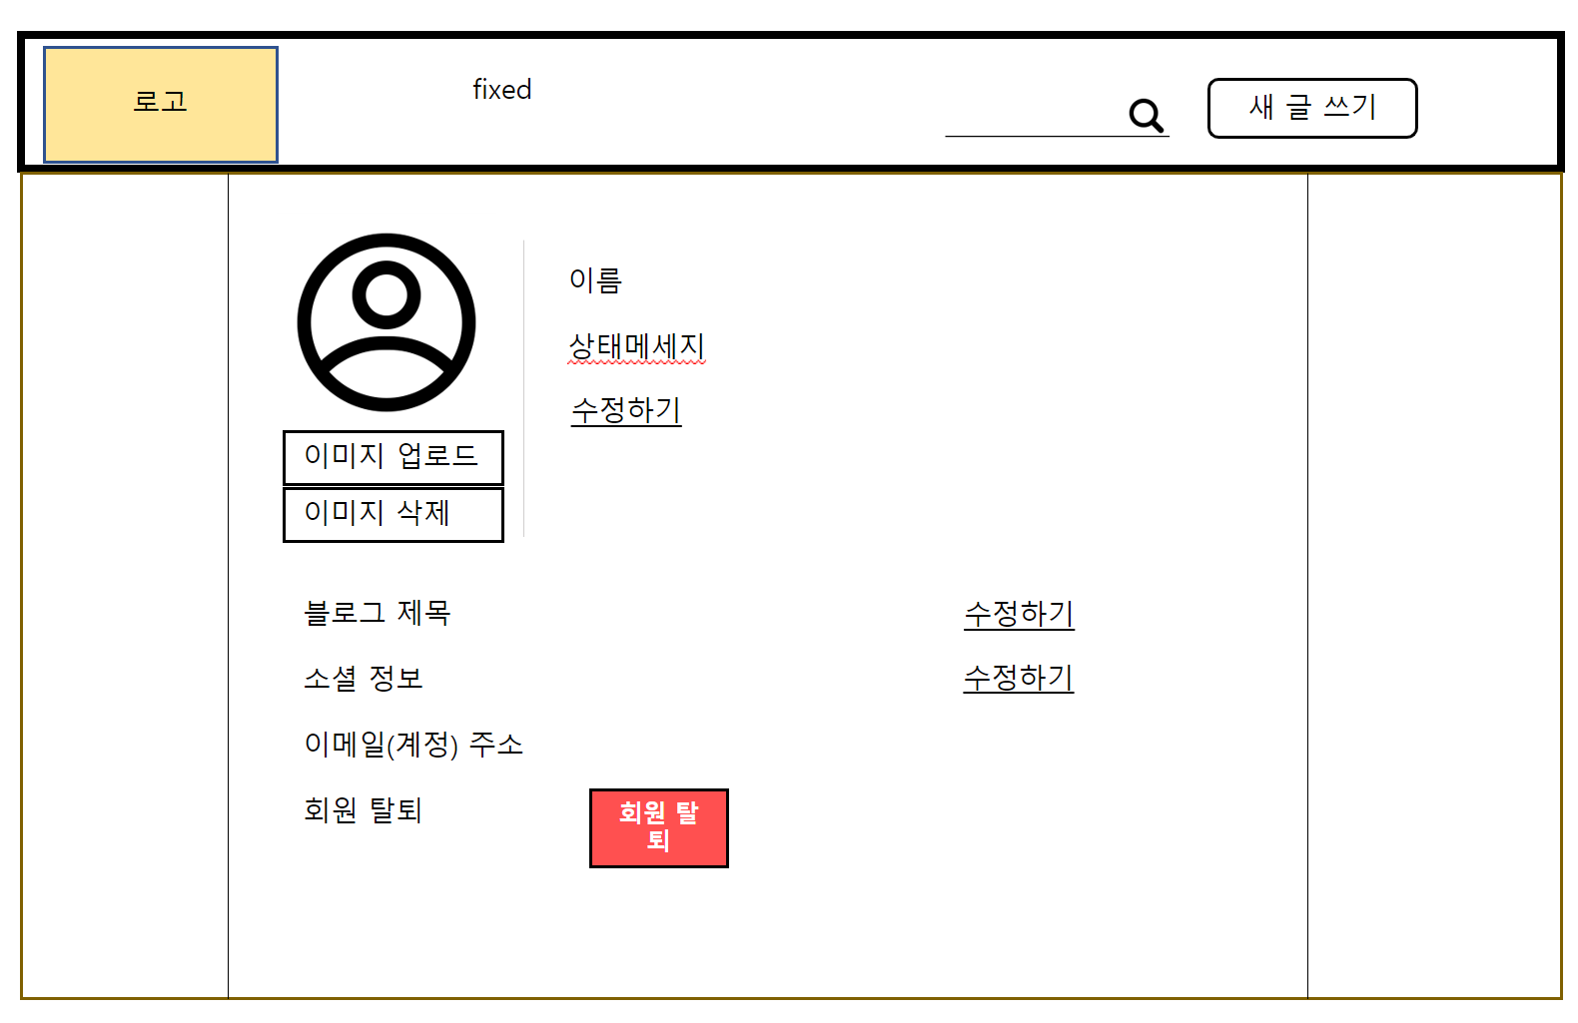
DEVELOP Description
1 | 이름 - 고정
2 | 사진 or 이미지업로드 버튼 클릭 시 파일 업로드, 이미지삭제 클릭 시 이미지 없음 변경
3 | 블로그 대표 제목 수정
4 | 연동해제??
5 | 비밀번호 재확인 및 탈퇴
1
2
DESIGN Description
1 | 수정하기 클릭 > input 태그로 변함 수정하기 버튼이 수정하기or변경하기 버튼으로 변경
2 | 이미지 업로드 버튼대신 이미지 옆 카메라 아이콘 작은걸로 대체 고려
3 | 수정하기 클릭 > input 태그로 변함 수정하기 버튼이 수정하기or변경하기 버튼으로 변경
4 | 아코디언 메뉴처럼 연동할 소셜 출력 연동된 소셜은 (연동) 표시
5 | 비밀번호 재확인 스크립트창 출력
3
4
5
스토리보드

